Slide 1
La preparación para la
Universidad
Empieza en la escuela primaria
11 de abril del 2019
Presentado por
Karen Powell- Consejera de Mission West
Janet Diaz – Consejera de Mission Bend
Tonichia Williams Jackson- Consejera de Oakland

Slide 2
Este taller lo informara sobre:
Lo que significa estar listo para una carrera universitaria
Lo que los padres de primaria necesitan saber ahora
Planificación académica
Planes de graduación
Academias
Educación profesional y técnica
Oportunidades Militares
Preparación financiera

Slide 3
¿Qué tipo de estudiantes queremos que salgan de nuestras escuelas?
Lectores | Escritores | Exitoso
inteligente | Comunicador Claro | Persistente
De confianza | Agradecido | Dispuesto a devolver
Cauteloso | Tomador de Riesgos | Confidente
Moral | Conectado espiritualmente | Competitivo
Habilidad para decir no | Solucionador de Problemas | Negociador
Dispuesto a comprometerse | Amigable | Jugadores de equipo
Honesto | Interlocutor | Servicial
Escuchador Efectivo | Pensadores Críticos | Estudiantes de por vida
Analítico | Responsables | Cuidando
Leal | Feliz | Físicamente saludable
Tecnológicamente competente | Efectivo | Cooperativa

Slide 4
FBISD Perfil de un Graduado
Un graduado del Distrito de FB tiene una fundación académica rigorosa, grande personalidad y esta:
Equipado con destrezas para la vida:
Los graduados de Fort Bend ISD muestran agallas y determinación en todos los aspectos de la vida; respetarse a sí mismo ya los demás; participar en elecciones de vida saludables; Son alfabetizados y articulados; Competente con la tecnología; y aplicar de manera significativa y práctica el conocimiento de manera productiva.
•… Un líder servicial .
Los graduados de Fort Bend ISD demuestran confianza mientras mantienen una actitud humilde y amable; priorizar las necesidades de los demás al tiempo que acepta la responsabilidad por sí mismos y es responsable de sus propias acciones; son optimistas y esforzarse por sacar lo mejor de los demás.
•…Un Comunicador efectivo.
Los graduados de Fort Bend ISD se comunican claramente tanto oralmente como por escrito; escuchar respetuosamente y activamente a los demás; participar adecuadamente en conversaciones valientes; y adaptar adecuadamente su estilo de comunicación a la audiencia

Slide 5
FBISD Perfil de un Graduado
... Un pensador crítico.
Los graduados de Fort Bend ISD son solucionadores de problemas visionarios y orientados a soluciones; Son inquisitivos e innovadores; y tener el coraje de desafiar activamente los métodos convencionales para mejorar a sí mismos y al mundo que los rodea.
• ... Un ciudadano compasivo.
Los graduados de Fort Bend ISD son empáticos con sus conciudadanos y muestran interés y preocupación por los demás; son inclusivas y abrazan las diferencias; son culturalmente conscientes; participar activamente en mejorar nuestra comunidad diversa; ejercer su derecho de voto; y son confiables, respetuosos, confiables y disciplinados.
• ... Un miembro del equipo colaborativo.
Los graduados de Fort Bend ISD trabajan efectivamente con otros para alcanzar las metas del grupo; tomar acciones que respeten las necesidades y contribuciones de los demás; ceder sus propios objetivos a los objetivos del equipo; Facilitar y contribuir positivamente al trabajo en equipo.
• ... Un aprendiz de por vida.
Los graduados de Fort Bend ISD se acercan a la vida con asombro y curiosidad; buscar oportunidades para ser creativo; poseer una sed de conocimiento y la capacidad de adaptarse al cambio; y están preparados académicamente para perseguir y alcanzar futuros más allá de lo que puedan imaginar.

Slide 6
Listo para la Universidad
Definición
Para calificar y tener éxito en cursos universitarios de nivel de entrada con crédito sin la necesidad de cursos de recuperación

Slide 7
Listo para la Universidad
Para calificar y tener éxito en la capacitación laboral o educación postsecundaria necesaria para su carrera elegida.

Slide 8
Habilidades Duras
Habilidades que son específicas, medibles y posan habilidades enseñables.
Necesario en un contexto dado. Por ejemplo, una solicitud de empleo
Habilidades duras incluye:
Mecanografía
Habilidad matemática
Cálculo
Desarrollo de software
Maquinaria de funcionamiento
Hablando lenguas extranjeras

Slide 9
Habilidades Blandas
Atributos personales que permiten que alguien interactúe de manera efectiva y armoniosa con otras personas

Slide 10
¿Por qué las habilidades blandas son importantes para el éxito profesional?
Las habilidades técnicas pueden poner el pie de una persona en la puerta, pero las habilidades de las personas son las que abren la mayoría de las puertas por venir.
La ética laboral, la actitud, las habilidades de comunicación, la inteligencia emocional son solo algunos de los atributos personales que son cruciales para el éxito profesional.
Las habilidades blandas se están convirtiendo cada vez más en las habilidades duras de la fuerza de trabajo de hoy en día. Simplemente no es suficiente estar altamente capacitado en habilidades técnicas, sin desarrollar las habilidades más suaves, interpersonales y de desarrollo de relaciones que ayudan a las personas a comunicarse y colaborar de manera efectiva.
El trabajo en equipo, el liderazgo y la comunicación están respaldados por habilidades interpersonales.

Slide 11
Habilidades suaves importantes para el éxito profesional
Tomando Responsabilidad | Tomando Decisiones Efectivas | Establecer Metas
Priorizar las Tareas | Administrar el Tiempo | Dar Fuertes Esfuerzos
Tener empatía | Perseverancia | Comunicación Efectiva
Saber Aprender | Trabajar bien en equipos | Creer en uno mismo vale la pena
 | Exhibir el Autocontrol

Slide 12
K-6 Componentes clave de preparación universitaria y profesional
Aspiraciones universitarias
Planificación académica
Enriquecimiento y compromiso extracurricular
Exploración universitaria y profesional
Evaluaciones de colegio y carrera
Planificación de asequibilidad de la universidad

Slide 13
Aspiraciones Universitarias.
Los estudiantes que obtienen fundaciones tempranas y sólidas como aprendices son:?
Es más probable que logre las recompensas académicas y sociales que indican el éxito escolar.
Es más probable que crea que la universidad es un objetivo realista
Más probabilidades de tener éxito

Slide 14
Planes Académicos
Los estudiantes que adquieren una sólida base académica están más preparados para participar en cursos rigurosos y desafiantes a medida que avanzan en la escuela media y secundaria.
Ayude a los estudiantes a explorar sus áreas de interés y vincular sus puntos fuertes a las materias académicas.
Concéntrese en la resolución de problemas, la paciencia, la persistencia, la capacidad de recuperación, la imaginación y la creatividad.

Slide 15
Enriquecimiento y compromiso extra curricular
Puede mejorar el rendimiento académico de los estudiantes
La conciencia temprana y la exposición a una amplia gama de actividades de enriquecimiento y extracurriculares forman una base sobre la cual los estudiantes pueden construir sus aspiraciones e intereses futuros.
Familias: lleve a los alumnos a excursiones familiares (estación de bomberos, museos, etc.)

Slide 16
Exploración y Selección Universitaria y Profesional
Los estudiantes que participan en oportunidades tempranas y continuas de exploración de carreras universitarias y profesionales tienen más probabilidades de participar en la preparación y planificación necesarias para el establecimiento de metas futuras.

Slide 17
Evaluaciones universitarias y profesionales
Los inventarios y evaluaciones de intereses apropiados para el desarrollo pueden:
Chispa curiosidad por las fortalezas y talentos.
Construir conciencia de sí mismo
Establecer una base para la exploración continua necesaria para crear aspiraciones y establecer metas
La planificación temprana de los estudiantes puede convertirse en hábitos que son críticos para el éxito en la preparación universitaria y profesional.

Slide 18
Planificación de asequibilidad de la universidad
Comprender las finanzas básicas y cómo usar y administrar el dinero son habilidades esenciales que crean una base para la educación financiera.
Los estudiantes que aplican su conocimiento de las decisiones financieras cotidianas y se involucran en actividades significativas relacionadas con las finanzas están equipados para aumentar y expandir sus conocimientos de educación financiera y ayuda financiera en los próximos años.
Comprenda que el dinero está ligado al trabajo.

Slide 19
¿Por qué la preparación universitaria y profesional en la escuela primaria?
Actualmente, el 65% de las ofertas de trabajo requieren educación postsecundaria.
Solo el 42% de los estadounidenses actualmente obtienen un título asociado o superior a la edad de 25 años.
La preparación efectiva para la universidad y la carrera profesional comienza en el kínder y continúa hasta la escuela secundaria.

Slide 20
8 de cada 10 empleos en la próxima década
Requerirá alguna forma de educación más allá de la escuela secundaria

Slide 21
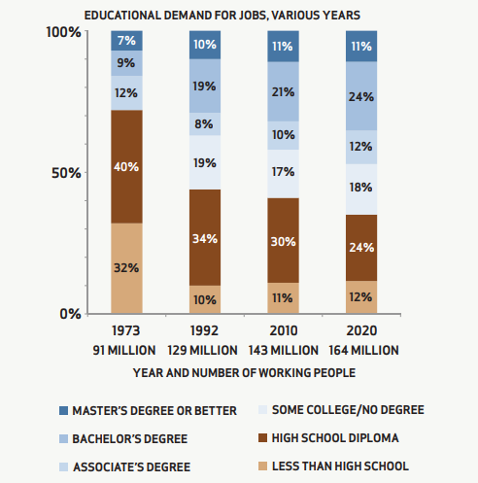

Slide 22
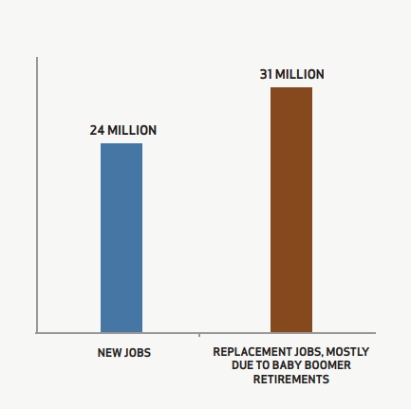
Habrá 55 millones de puestos de trabajo en la economía hasta 2020.

Slide 23
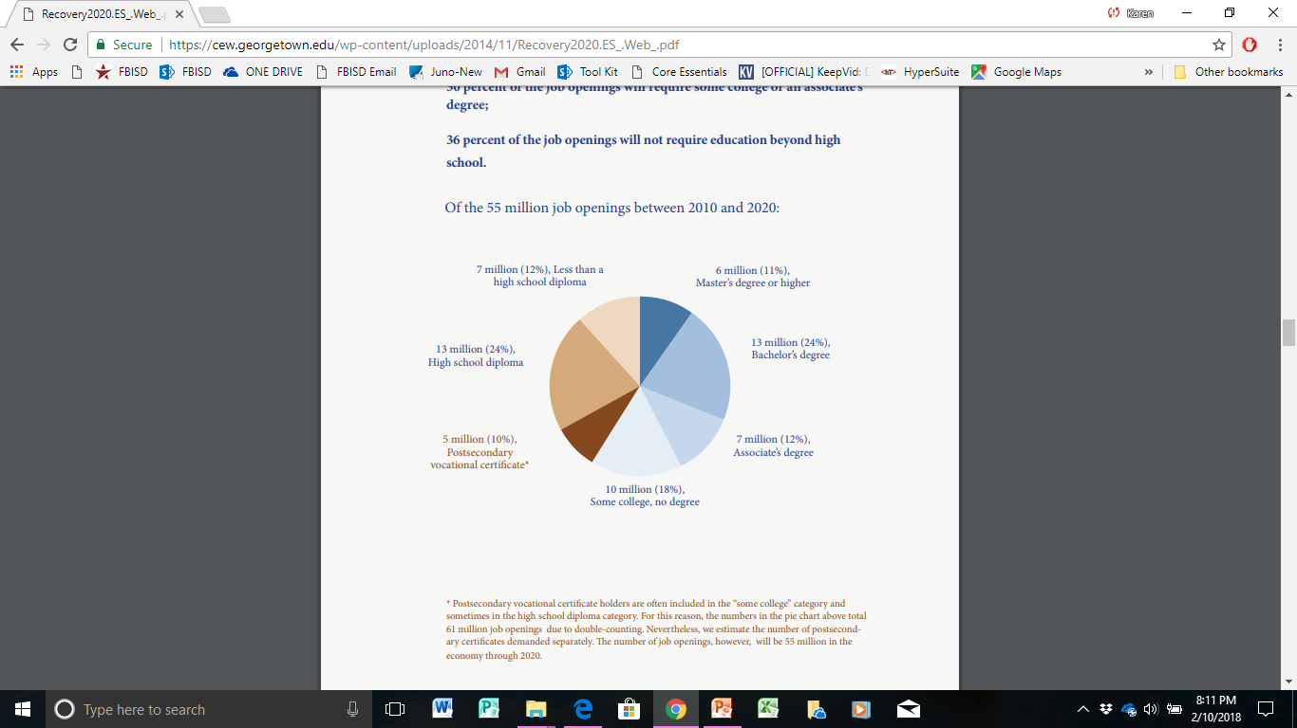
Estudios de la Universidad de Georgetown

Slide 24
28% de estudiantes de primer año de la universidad que tomaron el ACT
No se necesitó remedio Año de primer año en la universidad
Esto significa:
¡El 72% de los estudiantes de primer año de la universidad NO ESTARON preparados para el trabajo universitario!

Slide 25
Razones principales por las que los estudiantes abandonan la universidad
La falta de preparación académica
Mala planificación financiera y dificultades para equilibrar el trabajo y la universidad
Una sensación de no pertenencia; una sensación de aislamiento, nostalgia
Falta de apoyo de los padres

Slide 26
Expectativa
TODOS los estudiantes, independientemente de sus antecedentes y condición económica, pueden prepararse para la universidad y la carrera profesional
La investigación muestra claramente que alcanzar el dominio de la lectura en 3er grado es un indicador del éxito académico futuro.

Slide 27
Escuelas Primarias crean conciencia temprana, conocimiento y habilidades que sientan las bases para el rigor académico y el desarrollo social necesarios para la preparación universitaria y profesional.
Señales universitarias de maestros fuera de las puertas de las aulas
Banners universitarios y banderines
Weekly College / Military Shirt Day
Día de Carrera para PK-5th
Visitas a la universidad - 3 ° a 5 °
JA BizTown (laboratorio interactivo de libre mercado)
Establecer las bases para la escuela media y secundaria
Sitio web del asesor: videos de carreras, inventarios de intereses, etc.

Slide 28
Guía de padres para la preparación universitaria y profesional
Éxito en Lectura Temprana y Matemáticas: El estudiante puede leer a nivel de grado y hacer matemáticas al nivel de grado para el final del 3er grado.
Responsabilidad personal: el alumno exhibe buenos hábitos de trabajo. Ayude a su hijo aumentando la responsabilidad en la casa y fomentando el trabajo escolar.
Habilidades de desarrollo profesional
Conciencia de la relación entre la escuela y el trabajo.
Habilidades para comprender y utilizar información profesional
Conciencia de los beneficios del logro académico.
Conciencia de diferentes ocupaciones y los roles cambiantes de género.
Conciencia del proceso de planificación de carrera.

Slide 29
Guía de padres para la preparación universitaria y profesional
Habilidades interpersonales: el alumno interactúa positivamente con quienes lo rodean. Ayude a su hijo exponiéndolo a experiencias que requieran que trabajen y jueguen con otros.
Limite las actividades pasivas (electrónica)
Toma de decisiones: el alumno comprende el proceso de toma de decisiones. Aliente a su hijo a tomar decisiones por su cuenta. Posiblemente un pequeño presupuesto de gastos u organizando un día en familia, cualquier cosa que implique planificación y elecciones.

Slide 30
Guía de padres para la preparación universitaria y profesional
Crear una conciencia temprana que conecte el rendimiento académico: hacer la tarea, llegar a la escuela a tiempo y los hábitos como alumno (ser útil, tener una actitud positiva, escuchar y comunicarse) para obtener mejores calificaciones y obtener una promoción de nivel de grado.

Slide 31
Planes de graduación
Solo la Fundación - 22 créditos - debe esperar hasta el 10 ° grado con la aprobación de los padres
Fundación + Endosos - 26 créditos -FBISD Plan predeterminado
Distinguido Nivel de Logro - 26 créditos
Endosos
Similar a una carrera universitaria
Las vías de aprobación suelen ser una secuencia de cursos de 4 créditos
Puede enfocarse en Académicos, Bellas Artes, JROTC, o Educación Profesional y Técnica
Las ofertas varían según el campus
Dentro del endoso, el estudiante elige un camino

Slide 32
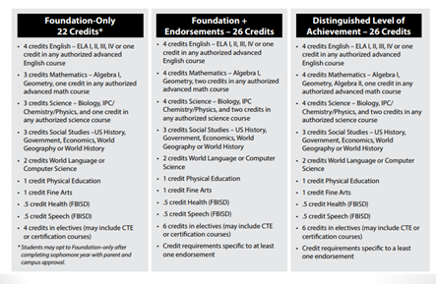
Resumen del programa de graduación de la fundación

Slide 33
Nivel de Logros Distinguido
Un nivel de logros distinguidos (DLA) puede ser obtenido completando exitosamente lo siguiente:
Todos los requisitos del “Foundation High School Program” además de…
Los requisitos de por lo menos un curso relacionado con una carrera , incluyendo Álgebra II entre los cuatro créditos de matemáticas requeridos y un cuarto crédito científico
Un estudiante debe graduarse con un Nivel de Logros Distinguido (DLA) para ser considerado dentro de los mejores del 10 % a nivel académico y tener elegibilidad para la admisión automática a un colegio público de Texas o universidad.

Slide 34
Endosos y Caminos
Negocios e Industria
Negocios e Industria
Servicios Públicos
Artes y Humanidades
Estudios Multidisciplinarios
Ingeniería
Ciencias de la Computación
Matemáticas
Ciencias
Agricultura, comida y recursos naturales
Arquitectura y construcción
Arte/Audio/Video y Comunicaciones
Negocios, Mercadotecnia y Negocios
Hospitalidad y turismo
Información de Tecnología
Fabricación
Transporte, Distribución y Logística
Inglés-Periodismo y Debate
Servicios Humanos
Ciencias de la Salud
Leyes, Seguridad Pública, Correcciones y Seguridad
Educación y Entrenamiento
JROTC
Artes visual(dibujo, pintura, escultura, cerámica, arte digital)
Música (banda, orquesta ,coro)
Teatro (teatro, teatro técnico, y producción de teatro
Baile
Idiomas
Estudios Sociales
4x4
Cursos avanzados
AP/IB/Crédito Dual
Evaluaciones estatales requeridas para la graduación
Reconocimiento de desempeño
Inglés I
Inglés II
Algebra
Historia de EU
Biología
Desempeño sobresaliente: doble crédito; bilingüismo; universidad AP o examen IB;PSAT,ACT- Plan, SAT o ACT
Certificación, certificado o licencia comercial o industrial reconocida nacional o internacionalmente.

Slide 35
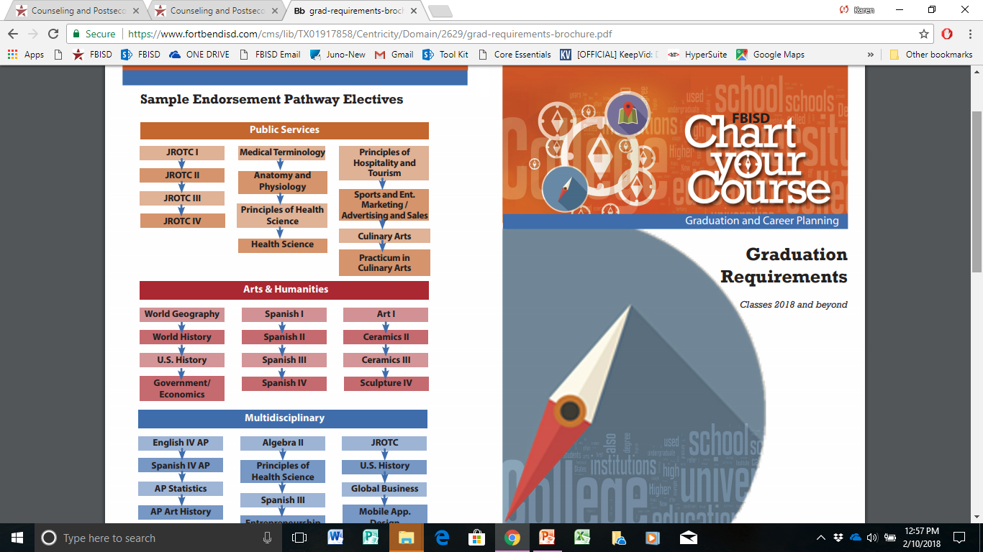

Slide 36
Programas de Estudio
16 grupos de carreras
Agricultura
Arquitectura y construcción
Artes, Audiovisual y Comunicaciones
Tecnología automotriz
Negocios, Gestión y Administración
Construcción, cosmetología
Artes culinarias
Educación y formación
Financiar
Gobierno y Administración Pública
Ciencia de la salud
Hospitalidad y turismo
Servicios Humanos
Tecnologías de la información
Leyes, Seguridad Pública, Correcciones y Seguridad.
Fabricación
Marketing, Ventas y Servicios
Ciencia, Tecnología, Ingeniería y Matemáticas (STEM)
Transporte, Distribución y Logística

Slide 37
Programa “AVID”
Avance a través de la Determinación Individual, es un sistema de preparación universitaria que comienza en la educación primaria hasta la educación superior que está diseñado para aumentar el aprendizaje y el desempeño escolar.
La misión del programa “AVID” es cerrar la brecha académica preparando a todos los estudiantes para un buen desempeño y el éxito universitario en una sociedad global.
El programa “AVID” se enfoca en elegir los estudiantes menos privilegiados en la mitad académica.
Al elevar las expectativas de los estudiantes y con el sistema de apoyo del programa “AVID” en marcha, los estudiantes estarán a la altura del desafío.
Lo que distingue a AVID de otros programas de reforma educativa es su tasa de éxito continuo.

Slide 38
Doble Crédito
A los estudiantes elegibles de preparatoria se les ofrece la oportunidad de obtener créditos universitarios mientras que simultáneamente completan los requisitos de la escuela preparatoria.
El crédito se ofrece a través del Colegio Comunitario de Houston (Houston Community College).
Los estudiantes deben estar listos para la universidad y la carrera como lo muestre su puntuación del TSI (Texas Success Initiative) (SAT, ACT, STAAR, PLAN, PSAT, etc.)
Los estudiantes deben ser evaluados en lectura, escritura y habilidades matemáticas antes de inscribirse en la universidad.
Los crédito duales incluyen cursos como inglés, pre-cálculo, historia de los EE.UU. y gobierno, bomberos, mecánica de automóviles, etc.

Slide 39
Doble Crédito
Los beneficios de tomar clases de doble crédito
Ahorra dinero
Rigor
Saltar inicio en grado
Los estudiantes que toman clases de doble crédito tienen más probabilidades de continuar en la universidad después de la escuela secundaria y graduarse de la Universidad.

Slide 40
Cursos Avanzados y Pre-Avanzados (AP o Pre-AP)
El programa de AP permite a los estudiantes de secundaria participar en cursos de nivel universitario y, posiblemente, obtener créditos universitarios mientras están en la escuela preparatoria.
En mayo los estudiantes tienen la oportunidad de tomar el examen AP y si el resultado es un 3, 4 o 5 podrían recibir crédito universitario por el curso.
Los cursos pre-AP están disponibles a partir del sexto grado y están abiertos a cualquier estudiante que esté a la altura de los desafíos de estos cursos. Estos cursos preparan a los estudiantes para tomar cursos de AP en los grados 11 y 12.
Los cursos pre-AP & AP requieren que los estudiantes lean y escriban extensamente fuera de la clase.

Slide 41
Cursos AP
Los estudiantes que completan los cursos AP y PRE-AP están:
Mejor preparados académicamente
Con más probabilidades de especializarse en carreras mas demandantes
Con mas probabilidades de terminar más cursos universitarios en cuatro años
Con mayor probabilidad de tener un rendimiento significativamente mejor en la universidad que los estudiantes que no tomaron cursos AP
Con más probabilidades de ejercer liderazgo
Con mas posibilidades de graduarse con una doble especialidad
Con dos veces más probabilidades de entrar en estudios avanzados (programas de doctorado, medicina y derecho)
Con ventaja para ser admitido a la universidad

Slide 42
Naviance
Naviance es una solución integral de preparación para la universidad y la carrera para estudiantes de escuelas intermedias y preparatorias, conectando logros académicos con objetivos post-preparatoria.
Departamento de Consejería y Preparación Post Secundario del FBISD.
Haga clic en su escuela intermedia (Middle school)

Slide 43
Política de calificación ponderada
10 puntos extra - Cursos AP
5 puntos extra
Pre-AP
Cursos de honores
Cursos de doble crédito
Sin puntos extra: en cursos nivelados

Slide 44
Sistema de Calcificationes de la Preparatoria
Ejemplos de los grados de un estudiante de secundaria
Física (en el nivel) 86 = 86 puntos
Inglés III AP 94 = 104 puntos (10 puntos adicionales agregados para AP)
Crédito dual de la historia de EE. UU. 84 = 89 puntos (5 puntos adicionales agregados para crédito dual)
Atletismo 100 = 100 puntos.
Coro 100 = 100 puntos.
Pre-Cal Pre-AP 86 = 91 (5 puntos adicionales agregados para Pre-AP)
Periodismo 94 = 94
Puntos totales = 664 puntos divididos por 7 = 94.8571429

Slide 45
Cursos exentos de GPA
Cursos exentos de GPA para 3 ° y 4 ° año
Atletismo (no PE)
Banda
Coro
Orquesta
Animadoras
Color Guard
Debate
Baile
JROTC
Teatro
Agricultura

Slide 46
Conexión Familiar
Conexión familiar es una herramienta integral basada en la red que los estudiantes usan para crear un plan post secundario basado en sus pasiones e intereses. Los padres pueden asociarse con sus alumnos en el proceso de planificación.
Algunas actividades de planificación incluyen:
Autoevaluaciones e inventarios de intereses
Establecimiento de metas y creación de planes futuros
Investigando universidades
Investigar carreras
Buscando oportunidades de becas
Construyendo un currículo

Slide 47


Middle School Academies
GT Academy – GT Identified students apply in 5th grade

Slide 48

Academias HS Abiertas para Solicitantes del 8vo Grado
Academia de Medios Digitales (Hightower HS)
  Academia de Ciencias Médicas (Hightower HS)
  Academia de Estudios Globales (Travis HS)
  Academia Internacional de Negocios y Mercadeo (Travis HS)
  Academia de Ingeniería (Elkins HS)
  Academia de Matemáticas y Ciencias (Dulles HS)
Notes:
We currently have six academies at 4 different high schools. They are the Digital Media Academy and the Medical Science Academy at Hightower High School, the Global Studies Academy and the International Business & Marketing Academy at Travis High School. The Engineering Academy at Elkins High School. And the Math and Science Academy at Dulles High School. As 8th graders, you will have the opportunity to apply to any, and/or all, of the academies listed here.

Slide 49
Llene una solicitud en: secure.fortbendisd.com/academy
Abierto en noviembre para el siguiente año.
  Debe llenar una solicitud para ser considerado- 8vo. grado
  Una sola solicitud- Cubre todas las 6 academias
  Noches con información preliminar en cada escuela durante el mes de octubre
Notes:
Once you have attended the Preview Nights and the Open Houses, you will be able to apply for admission into one or all six of the academies. Even if you do not attend the Preview Nights or the Open Houses, you can still apply.
There is one application for all six academies. During the application process you will determine how many and to which academies you would like to apply.
The application opens up the morning of November 1st and closes at 11:59 PM on November 30th. Be sure to get your application turned in on time. No late applications will be accepted.

Slide 50
¿Qué viene después?
  Recibirá un correo electrónico de confirmación de su envió.
  Se valida su solicitud
    STAAR, residencia, nivel de grado
  Si es válida, recibirá un correo electrónico invitándolo a una entrevista y/o examen
  Si no es válida, recibirá una notificación de no elegible.

Slide 51
Entrevista: Requerida por DMA, GSA, IBMA
  Panel de 3 miembros del personal de FBISD
  5-7 minutos de duración
  La primera pregunta será enviada por correo electrónico
Examen: Requerido por EA, MSA, MedSci
  Destrezas de matemáticas de 8vo grado y algebra 1
  40 preguntas
  1.5 horas de prueba
Notes:
After you have successfully completed an application, you will be invited to attend one or both of the qualifying events.
The Digital Media Academy, the Global Studies Academy, and the International Business and Marketing Academy require that applicants complete an interview. The interview would last between 5 and 7 minutes and be in front of a panel of 3 FBISD staff members. Once you apply, and you are eligible for the interview, the first question of the interview will be sent to you via the email address that you supplied during the application process.
The Engineering Academy, the Math and Science Academy, and the Medical Science Academy require that applicants complete an exam. The exam is one and a half hours long and covers 8th grade math skills as well as some Algebra 1 skills. There are 40 questions on the exam.

Slide 52
Requisitos generales una vez aceptado
  Normas mínimas de grado
    75 en cursos académicos
    70 en cursos no académicos
    4 actividades de enriquecimiento por año académico
  Un total de 100 horas de servicio comunitario
    Mínimo de 25 horas de servicio comunitario por año académico hasta completar las 100 horas
  Cada año el estudiante elige los cursos requeridos a tomar.
¡Echemos un vistazo a cada uno!
Notes:
Once you have been accepted into one of the academies, you will be held to a higher standard than other students.
We will expect you to maintain a 75 or above in your academy courses and a 70 or above in your non-academy courses.
We will expect you to complete four enrichment activities per academic year.
We will expect you to earn a minimum of 25 service hours per academic year until you reach a total of 100 service hours.
We will expect you to follow the required course pathway for your academy.

Slide 53

Los mejores 3 beneficios
Academia de Medios Digitales
  Pequeña comunidad de aprendizaje con instructores de la industria
  Colaborar y participar en proyectos con tecnologías de grado industrial
  Acceso a profesionales de la industria
Notes:
Students in the Digital Media Academy have stated these to be the top 3 benefits to being in the Digital Media Academy.
The Digital Media academy students take digital media classes during their freshman and sophomore year. During their Junior Year, students specialize in either the Audio Visual track or the Graphic Design track.
________________________________________
Complete 6 Arts, Audio/Video and Communications credits in a coherent sequence as identified by the Digital Media Academy pathway on the campus.
2. Must be enrolled in preAP, AP, Honors or Dual Credit English all 4 years on the campus.
3. Must complete Computer Science 1 preAP.
4. Take and pass all appropriate course certifications.

Slide 54

Los mejores 3 beneficios
Academia de Ciencias y Medicina
  Participar en experiencias prácticas del hospital
  Exposición a una variedad de profesionales de la industria
  Participacion en experiencias de campo que desarrollan tus habilidades profesionales médicas
Notes:
Students in the Medical Science Academy have stated these to be the top 3 benefits to being a member of the Medical Science Academy.
Students take General Medical science classes as Freshman and Sophomores and then can choose the Research Pathway or the Clinical Pathway in their Junior year.
________________________________________
1. Complete 5 Medical Science credits in a coherent sequence inclusive of Medical Terminology and Anatomy and Physiology as identified by the Medical Sciences Academy pathways on the campus.
2. Must be enrolled in preAP, AP, Honors or Dual Credit science all 4 years inclusive of Biology, Chemistry and Physics at the campus.
3. Take and pass all appropriate course certifications.
4. Participate in 4 pre-approved Medical Science activities annually.
5. Complete 100 hours of community service while enrolled in the Academy.

Slide 55

Los mejores 3 beneficios
Academia de Estudios Globales
  Obtenga becas de viaje para programas de estudios en el extranjero
  Participacion en actividades relacionadas con el lenguaje, la cultura y la política
  Curriculum con temas de diversas disciplinas y clases con estudiantes de intereses similares, enfatizando el aprendizaje basado en proyectos y las habilidades de liderazgo en un mundo globalizado
Notes:
Students have stated these to be the top 3 benefits to being a Global Studies Student.
Students in the Global Studies Academy take 4 years of language, 4 years of English, and 4 years of Social Studies (including AP Human Geography, Global business, and the Academy Capstone course)
_________________________________
Required track: Levels I-IV of a language (start freshman year and continue until you complete level IV; Cohorted in PreAP ELA I-III, required ELA IV AP or Dual Credit, co-horted in World Geo PreAP and AP Human Geography; 5 total credits of Social Studies; Global Business; Senior year capstone
Partnerships with World Affairs Council of Houston, FBISD Extended Day, EF (travel); learn multiple languages, events are Global Issues Summit (student led summit each year); World business, Model UN; Student Lock-in; mentor program, Diplomat in Residence; Travel abroad (scholarship available); senior year capstone corse; tons of group volunteering events

Slide 56

Los mejores 3 beneficios
Academia de Negocios Internacionales y Mercadotecnia
  Obtener certificaciones de la industria
  Participar en actividades relacionadas con negocios y mercadotecnia
  Participar en competencias a nivel de distrito, estatales y nacionales
Notes:
Here are the top 3 benefits for the international business and marketing academy as told to us by their current students.
Students take business classes all four years, earning a total of 5 credits in business.
_________________
Required track: 5 business credits. Currently PBMF (9th), BIM (10th), Accounting (11th), Global Business/Advertising (11th), Business management OR Business law OR entrepreneurship OR practicum (12th grade); course industry certifications required
Activities IBMA does:
Rockets Marketing and Handouts; DECA competitions; HCC Teen Entrepreneur Summit; U of H Wolffest; Group Volunteer at Houston Foodbank, Buddy Walk, and other local events; college visits to school of business; guest speakers

Slide 57

Los mejores 3 beneficios
Academia de Ingeniería
  Trabajar y dirigir investigación junto a ingenieros en practica
  Participar en actividades relacionadas con la ingeniería
  Elaborar, desarrollar, crear y probar una invención, y sus iteraciones.
Notes:
The top 3 benefits for being a student in the Engineering Academy are above.
Students take four Engineering Courses through Project Lead the Way ending with a capstone engineering course.
Required Track: Introduction to Engineering, Principles of Engineering, Civil Engineering and Architecture, Engineering Capstone
Partnerships with Texas Instruments, Lockheed Martin, Fluor, Alcon, BP, Systel, Inc., Vertical Automation, University of Houston, Rice, Baylor College of Medicine, City of Missouri City, and City of Sugar Land to provide internships, field trips, guest speakers, and other enrichment activities.
Students have the opportunity to participate in the Technology Student Association, Robotics Club, and Engineering Academy Officers organizations, as well as all of the other clubs and organizations at Elkins High School.

Slide 58

Los mejores 3 beneficios
Academia de Matemáticas y Ciencias
  Trabajar junto a y realizar investigaciones con científicos, matemáticos e ingenieros practicantes
  Participar en actividades relacionadas con las matemáticas y la ciencia
  Competir con equipos académicos reconocidos en competencias a nivel nacional e internacional
Notes:
The students in the Math and Science Academy have stated these to be the top 3 benefits to being in an academy.
Students are required to have 11 credits in math and science in a combination of 5 math and 6 science credits or 6 math and 5 science credits.
__________________________________
Required Track: Students are required to complete 11 math and science credits in a combination of 5 math/6 science or 6 math/5 science. Students will have the opportunity to take courses beyond the AP level in Biology, Chemistry, Physics, Math, and Computer Science.
Partnerships with Rice, University of Houston, Baylor College of Medicine, University of Texas at Austin, Texas A&M, Shell, NASA, and Showtime, to provide internships, field trips, guest speakers, and other enrichment activities.
Students have the opportunity to participate in the National Science Bowl, Mu Alpha Theta, UIL Academics, Academic Decathlon, Science National Honor Society, and Physics Bowl, as well as all of the other clubs and organizations at Dulles High School.

Slide 59
5 pilares de preparación universitaria y profesional
1. Preparación personal: Preparación: el carácter y la calidad que los estudiantes necesitan para tener éxito en la vida, tanto ahora como en sus esfuerzos futuros
organización, administración del tiempo, perseverancia, auto defensa, habilidades sociales y liderazgo.perseverancia.

Slide 60
5 pilares de preparación universitaria y profesional
Estudiantes:
¡Haz un plan de acción para tu gran futuro!
Trabaja duro y desarrolla hábitos para tener éxito ahora y en el futuro.
Desarrolle rutinas diarias para la tarea y manténgase organizado.
Participe en UIL y otras actividades extracurriculares para desarrollar habilidades sociales y de liderazgo.
Encuentre adultos comprensivos en casa, en la escuela o en su comunidad para ayudarlo a alcanzar sus metas.
100 horas de servicio comunitario durante la escuela secundaria
¡Nunca te rindas! No hay nada más importante que el carácter y la perseverancia.

Slide 61
5 pilares de preparación universitaria y profesional
2. Preparación académica: preparar a los estudiantes para el desafío académico de la universidad y las carreras. El programa AP, las oportunidades de Doble Crédito, el programa AVID y las academias son actividades que abarcan todo el distrito y ayudan a apoyar la preparación académica de los estudiantes.
Estudiantes:
Ponte a prueba con los cursos Pre-AP y AP en tus mejores asignaturas.
Obtenga créditos universitarios en la escuela secundaria con cursos de doble crédito y obtenga un 3 o mejor en los exámenes AP.
Aproveche las oportunidades de intervención, tutoriales y enriquecimiento.

Slide 62
5 pilares de preparación universitaria y profesional
3. Preparación para la carrera: la importancia de que todos los alumnos de K-12º grado tengan una exposición sistemática a una amplia variedad de carreras disponibles y que coincidan con sus pasiones e intereses.
En la escuela media y la escuela secundaria, los estudiantes reducirán sus aspiraciones de carrera y seleccionarán un camino o respaldo que les proporcionará una secuencia de cursos para prepararlos para su carrera futura y especialización universitaria.

Slide 63
Preparación profesional
Estudiantes:
Elija su endoso o la ruta de estudio de Educación Profesional y Técnica (CTE) y tome los cursos que lo prepararán mejor para su futuro.
Realice un curso de práctica al final de su camino y obtenga una certificación profesional mientras esté en la escuela secundaria.
Participa en oportunidades de trabajo sombreado.
Use la escuela primaria, secundaria y preparatoria para aprender sobre tantas carreras como sea posible.

Slide 64
Educación Profesional y Técnica (CTE)
La Educación Profesional y Técnica (CTE) de FBISD provee programas con retos academicos para todos los estudiantes que utilizan prácticas del mundo real y evolucionan sus conjuntos de habilidades, actitudes y comportamientos.
Las nuevas instalaciones estarán ubicadas en Telfair; Un edificio de 2 plantas en 65 acres; Costo de $ 59.4M.
Los programas de estudio incluyen: Agricultura, Arquitectura, Artes, Audiovisual y Comunicaciones, Tecnología Automotriz, Negocios e Industria, Construcción, Cosmetología, Artes Culinarias, Educación y Entrenamiento Infantil, Ciencias de la Salud, Tecnologías de la Información, Derecho y Seguridad Pública, Recursos Naturales; Robótica y Ciencia, Tecnología, Ingeniería y Matemáticas (STEM),
2000 estudiantes vs 400 actualmente.
Los estudiantes pueden obtener certificaciones antes de graduarse

Slide 65
Educación Profesional y Técnica (CTE)
Programas especificos
Tecnología Automotriz / Mantenimiento
Tecnología de equipos diesel
Tecnología de energía y recursos naturales
Producción de petróleo y gas
Sistemas de climatización
Plomería
Eléctrico
Producción Audio / Visual
Prácticas educativas de educación (futuros maestros / cuidado de niños)
Primeros auxilios, RCP
Experiencias prácticas de ciencias de la salud
Artes culinarias
Gestión hotelera
Gestión de viajes y turismo
Cosmetología
Mantenimiento de Computadoras y Redes
Principales de Ciberseguridad
Cumplimiento de la ley
Sistemas y prácticas judiciales
Bombero
Ciencia forense
Soldadura

Slide 66
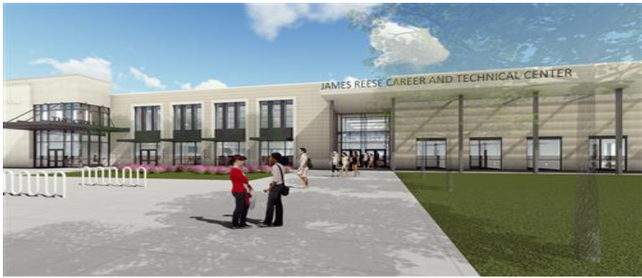
Nueva instalación CTE
La nueva instalación se encuentra en Telfair; un edificio de 2 pisos en 65 acres; Costo de $ 60M.
Apertura otoño de 2019.
2000 estudiantes contra 400 ahora. Programas de medio día

Slide 67
Nueva instalación CTE
Los planes incluyen cinco negocios empresariales dirigidos por estudiantes que estarán abiertos a la comunidad, como un restaurante de servicio completo y una cooperativa de crédito.
No solo para estudiantes de secundaria
Estudiantes de primaria y secundaria: excursiones y programas en todo el distrito
A partir del verano de 2020: los adultos podrán inscribirse en programas educativos para promover sus propios intereses y carreras
Las empresas comunitarias se asociarán con el CTE

Slide 68



Slide 69
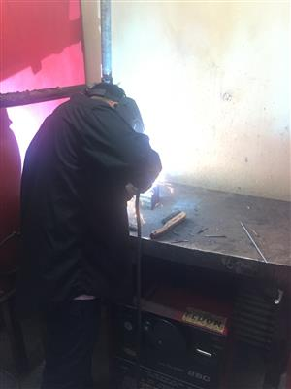
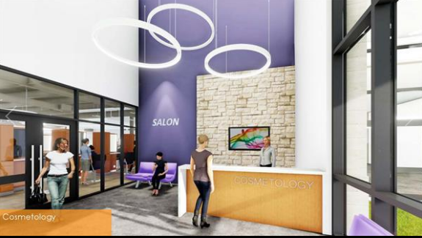

Slide 70
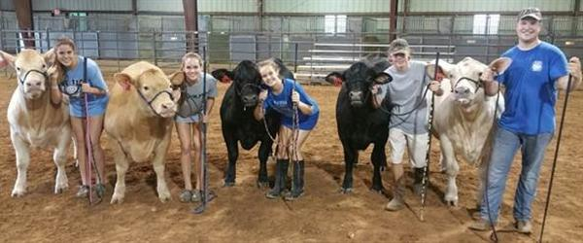
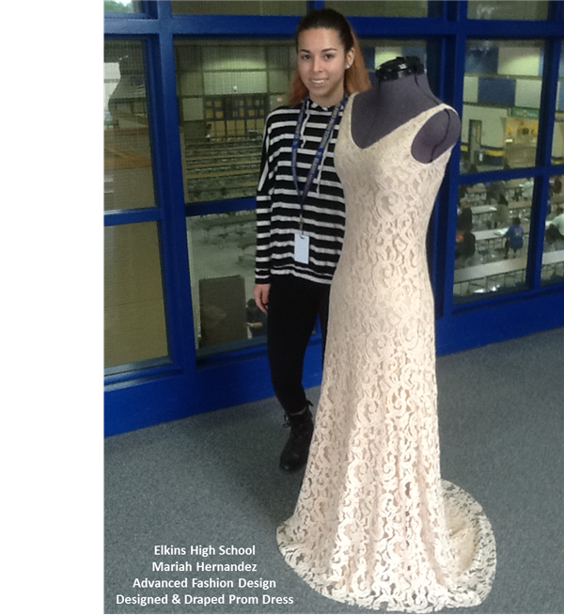
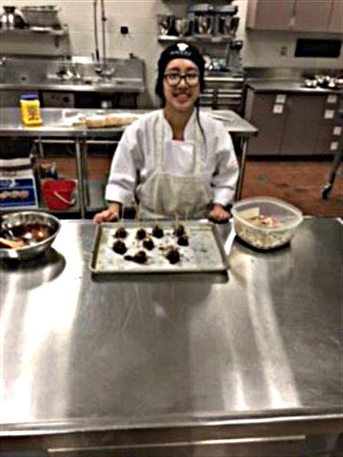

Slide 71
Militares
Militares - Las fuerzas armadas pueden ofrecer una opción de carreras desafiantes y gratificantes para los estudiantes que quieren servir a su país. Hay varias maneras de seguir una carrera militar.
Las academias - Una institución educativa altamente competitiva que prepara candidatos para el servicio como oficial en el ejército de los Estados Unidos. Las academias cubren todos los gastos educativos y de subsistencia a cambio de cinco años de servicio militar como oficial después de la graduación. La selección en las Academias requiere una nominación al Congreso, capacidad atlética y alto rendimiento académico. En EE UU hay 5 academias militares:
Fuerza Aérea de los EE. UU. - Colorado Springs, CO
Guardacostas de los Estados Unidos - New London, CT
Marina mercante de Estados Unidos - Kings Point, NY
Academia Militar de los EE. UU. - West Point, NY
Academia Naval de los EE. UU. - Annapolis, MD

Slide 72
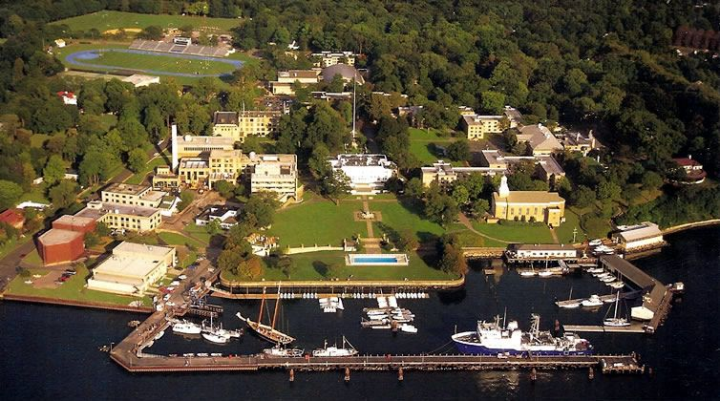
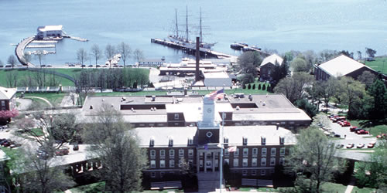
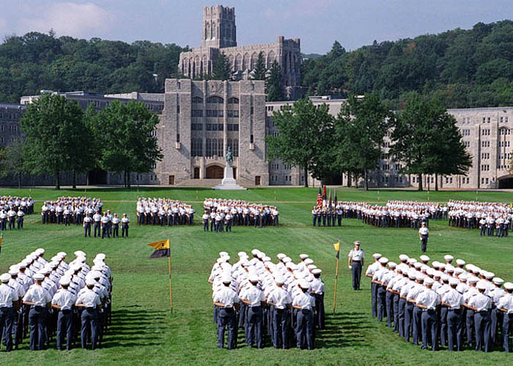
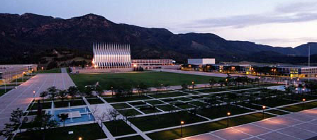
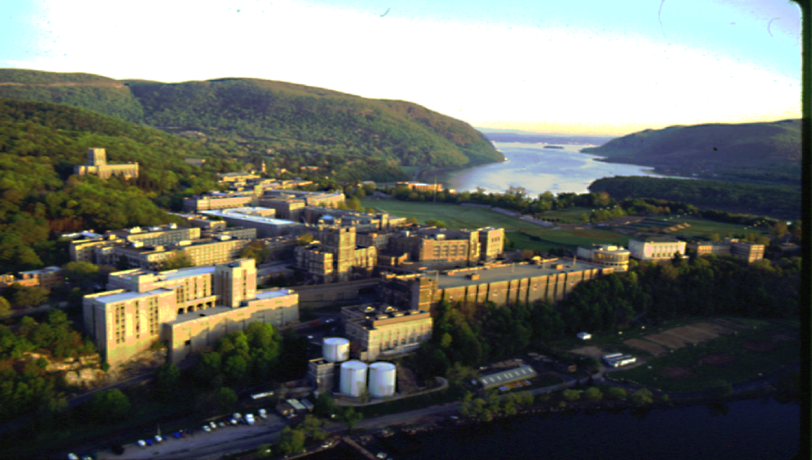
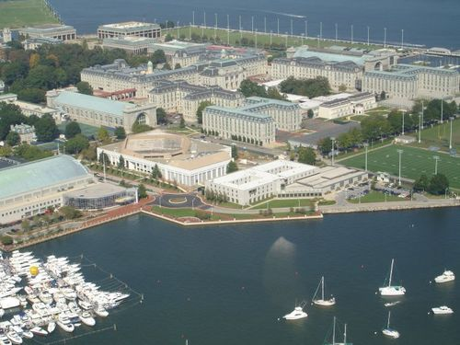
Cinco academias para considerar: Fuerza Aérea, Guardacostas, Marina Mercante, Naval y West Point

Slide 73
Requerimientos Básicos
Requerimientos legales:
17-22 años de edad
Ciudadano de Estados Unidos
Soltero
No embarazada; sin obligación legal de apoyar a un niño
MMA acepta 17-25
Liderazgo
Liderazgo demostrado en la escuela, la comunidad, la iglesia, los exploradores, etc.
Calificaciones académicas:
Registro académico superior a la media de la escuela secundaria o la universidad
Fuerte desempeño en ACT / SAT
Calificaciones médicas:
Buena salud física y mental
Pasar un examen médico calificado
Calificaciones físicas:
Fuerza, resistencia y agilidad superiores a la media
Buen desempeño en la evaluación de aptitud del candidato

Slide 74
Proceso de evaluación
Sólo pruebas cronometradas
Académico
High School Rank
SAT y / o ACT
Transcripción
Liderazgo
Actividades extracurriculares
Participación Atlética
Valoraciones de la Facultad
HABILIDAD
ACADEMICA
60%
POTENCIAL
DE LIDERATO
30%
CADETE
CANDIDATO
APTITUD
EVALUACIÓN10%

Slide 75
Proceso de Evaluación
Evaluación de aptitud del candidato (CFA)
Lanzamiento de baloncesto
Pull-ups
Shuttle Run
Sentadillas modificadas
Lagartijas
Una milla de carrera
MMA y CGA - Examen de Aptitud Física (PFE)
Lagartijas
Sit-Ups
1.5 milla corriendo

Slide 76
Estoy en 11vo grado en la preparatoria... ¿Cuál es el siguiente paso?
Vaya en línea y abra un archivo en enero con las academias de su elección
Envíe puntajes estandarizados para SAT y / o ACT con porción de escritura
Enviar en Deportes y Actividades
Solicite la Experiencia Líder de Verano O visite su Academia
Obtenga información de contacto para Matemáticas, Inglés y Profesor de Ciencias
Obtenga información de contacto para el consejero principal o el registrador
En mayo, vaya en línea y abra un archivo con los funcionarios elegidos apropiados
Practique la evaluación de aptitud del candidato para la academia / academias
de su elección
Solicite y asista a Boys State / Girls State

Slide 77
Pensamientos Finales
Recuerde, ¡la admisión a una academia de servicio es competitiva!
¡Comenzar temprano! Explore los sitios web de admisiones.
¡Determina si una academia es adecuada para ti!
Considere las becas Senior ROTC y ROTC en la universidad
Prepárese académicamente
SAT y ACT de " Score Académico"
Realice las pruebas temprano y con frecuencia, use march2success.com
Participe en deportes y actividades extracurriculares
¡Sé un atleta! (¡Prepárate físicamente!)
¡Sé un líder!
Visita las Academias.
Experiencia de líder de verano
Durante el año escolar
Tour virtual

Slide 78
Militar
Cuerpo de entrenamiento de oficiales de reserva (ROTC) - Un programa basado en la universidad para entrenar a oficiales comisionados de las fuerzas armadas de los Estados Unidos. El ROTC ofrece una beca que ayuda con los gastos educativos. Consulte los sitios web de ROTC de la universidad para obtener más información. Cada rama militar tiene su propia página de becas ROTC (Marina, Ejército, Fuerza Aérea)
ROTC comienza en la escuela secundaria (JROTC)
Alistarse - Alistarse en servicio activo de los militares (Marina, Ejército, Fuerza Aérea, Guardacostas, Guardia Nacional o Infantes de Marina) o en las reservas requiere un compromiso de 4 a 6 años.
Batería de Aptitud Vocacional de los Servicios Armados (ASVAB) - Esta prueba tiene preguntas que son similares al SAT y al ACT, pero es más amplia en la evaluación de las posibles habilidades de preparación profesional.

Slide 79
5 pilares de preparación universitaria y profesional
4. La Preparación para las Admisiones: asegúrese de que todos los estudiantes estén preparados para ingresar al entrenamiento postsecundaria o carrera de su elección. Estudiantes de segundo y tercer año (Sophmores and Juniors) toman el PSAT y participan en otras oportunidades de preparación de exámenes.
Estudiantes:
Mantengan un promedio de puntaje y rango de clase alto.
Tomen el PSAT seriamente y utilicen “My College QuickStart” para ayudarse a prepararse para el SAT y ACT.
Conozcan al Asesor de Recursos Universitarios y de Carreras en el Centro de Recursos para Colegios y Carreras de su escuela preparatoria.

Slide 80
5 pilares de preparación universitaria y profesional
5. Preparación financiera: proporciona conocimiento y apoyo crítico para que todos los estudiantes puedan tener acceso a su futuro. FBISD ofrece talleres para padres sobre ayuda financiera y becas. Los asesores están disponibles para ayudar a los padres a completar su Solicitud Gratuita de Ayuda Federal para Estudiantes (FAFSA) junto con los eventos de finalización de FAFSA en todo el distrito donde habrá la ayuda de profesionales de impuestos disponible.
Estudiantes:
No dejen que el dinero les impida perseguir sus sueños.
Conozcan y soliciten becas. Los estudiantes del 12avo. grado de FBISD ganan millones de dólares en becas cada año. ¡Tu podrías ser uno de ellos!
Llenen y completen su Solicitud Gratuita de Ayuda Federal para Estudiantes (FAFSA) en octubre y definitivamente para marzo de su último año en la preparatoria.
Aproveche los Talleres FAFSA que tienen lugar alrededor del distrito y Houston. Ayuda profesional gratuita está disponible.

Slide 81
Preparación Financiera
Estudiantes:
No dejen que el dinero les impida perseguir sus sueños.
Conozcan y soliciten becas. Los estudiantes del 12avo. grado de FBISD ganan millones de dólares en becas cada año. ¡Tu podrías ser uno de ellos!
Llenen y completen su Solicitud Gratuita de Ayuda Federal para Estudiantes (FAFSA) en octubre y definitivamente para marzo de su último año en la preparatoria.
Aproveche los Talleres FAFSA que tienen lugar alrededor del distrito y Houston. Ayuda profesional gratuita está disponible.

Slide 82
Pagar por la Universidad y Ayuda Financiera
Todo el mundo califica para alguna forma de ayuda financiera.
Asistencia GRATUITA está disponible para presentar la FAFSA y los resultados de interpretación
FAFSA abre el 1 de octubre de cada año
Ahora puede usar la declaración de impuestos del año anterior
¡Cuidado con las estafas! FAFSA.com NO es una agencia gubernamental. Siempre vaya a FAFSA.gov

Slide 83
Pagar por la Universidad y Ayuda Financiera
    La ayuda financiera proviene del gobierno federal y local. Es dinero que ayuda al estudiante a pagar los gastos de educación.
    La ayuda federal para estudiantes cubre gastos tales como matrícula y aranceles, alojamiento y comida, libros y útiles, y transporte.
    La ayuda financiera a menudo viene en forma de subvenciones, préstamos y trabajo-estudio.
    Subvenciones: no tienen que devolverse; basado en la necesidad financiera
    Préstamos: la mayoría debe devolverse
    Trabajar-Estudiar-dentro / fuera del trabajo en el campus por lo general 10-20 horas / semana. Aún debe solicitar el trabajo. No es una garantía.
    TRABAJO - Trabaja en tu camino a través de la escuela.

Slide 84
Ayuda Financiera
Subvenciones - Ejemplos
Texas Equalization Grant (State): permite a los estudiantes con necesidades financieras asistir a un colegio / universidad privada
Teach Grant (Federal) - $ 4,000 / año a cambio de enseñar 4 años en una escuela de Título 1
Pell Grant (Federal) Need-based
Federal Supplemental Educational Opportunity Grant (SEOG) – Exceptional need
Texas Public Educational Grant (TPEG)
TEXAS Grant – Need-based financial aid to Texas Studen

Slide 85
Becas
Becas
Dinero libre, pero puede haber algunas condiciones (por ejemplo, buena posición académica). Al final, los beneficios de las becas superan con creces cualquier aspecto negativo que pueda atribuir al proceso de obtención y / o mantenimiento del premio.
Dinero gratis por obtener buenas calificaciones en ACT & SAT
Las universidades tienen becas académicas renovables
Siempre hable con el encargado de la ayuda financiera de la universidad para asegurarse de que está recibiendo toda la ayuda posible.

Slide 86
Plan de ahorro para la Universidad
Texas Tuition Promise Fund – Prepaid Tuition Plan
Texas College Savings Plan – Direct-Sold College Savings Tax-advantage Plan (529)
LoneStar 529 Plan – Advisor-Sold College Savings Tax-advantage Plan

Slide 87
Ayuda financiera - Préstamos federales
Préstamos federales Stafford
Stafford subsidiado: según la necesidad financiera; el gobierno paga el interés mientras el estudiante está en la escuela
Stafford sin subsidio, no basado en necesidad financiera; al estudiante solo se le cobran intereses mientras está en la escuela, lo cual puede pagar mientras está en la escuela o dejar que se acumule (se agregará al monto del préstamo).
El reembolso comienza 6 meses después de la graduación o bajando por debajo del estado de tiempo completo. No se requiere verificación de crédito.

Slide 88
Ayuda financiera - Préstamos federales
Préstamos Perkins
Basado en la necesidad; subvencionado.
Otorgado por la universidad a los estudiantes con mayor necesidad.
Sin pagos realizados mientras estaba en la escuela
La deuda puede ser perdonada si el estudiante ingresa en una carrera en el servicio público, como la enseñanza.

Slide 89
Ayuda financiera - Préstamos federales
Préstamos Padres Plus
El padre toma prestado dinero para la educación de un hijo dependiente
El reembolso del préstamo comienza 60 días después del desembolso: el padre es responsable del reembolso; Diferible
Se requiere verificación de crédito

Slide 90
Ayuda financiera - Préstamos Statales
Préstamos Estatales - Usualmente no subsidiados ni basados en necesidad
Préstamo B-time de Texas (BOT) - 0% de interés; puede perdonarse si se gradúa a tiempo con un promedio B o mejor.
Préstamos de acceso a la universidad (CAL) - www.hhloans.com
TAFSA (Solicitud de Ayuda Financiera Estatal de Texas)
Si usted es un estudiante extranjero o no ciudadano, puede ser elegible para ser clasificado como residente de Texas para fines de matrícula.
Califica a un estudiante para el estado de Residente de Ayuda Financiera del Estado y se basa en el estudiante, y no en el padre.

Slide 91
Ayuda financiera - Préstamos Privados
Préstamos privados para estudiantes
No subvencionado
Las cooperativas de crédito; Bancos
El padre puede necesitar firmar un préstamo
Préstamos patrocinados por la universidad
El dinero prestado viene directamente de la universidad

Slide 92
Ayuda financiera - Préstamos Privados
Otro préstamo: organizaciones privadas y fundaciones
Fundación Abe & Annie Seibel
0% de préstamo
No basado en la necesidad
Debe comenzar a pagar de inmediato ($ 50 / mes); tener 7 años después de la graduación para devolverlo. Puede pedir prestado hasta $ 6,000 por año hasta 4 años.
Necesito 2 cofirmantes (que no viven en la misma casa)
Compendio de la Fundación Minne Stevens Piper
4% de interés de préstamo
Puede pedir prestado hasta $ 10,000

Slide 93
Ayuda financiera - Préstamos Privados
Préstamo de préstamos hipotecarios contra el capital de su casa
Los préstamos tienen varios términos de amortización y algunos aplazamientos de oferta.

Slide 94
Financiamiento Universitario
Planes de ahorro universitario
Texas Tuition Promise Fund - Plan de Matrícula Pre pagado. Congele las tasas de matrícula de hoy para uso futuro
Plan de ahorro para la universidad de Texas
Plan LoneStar 529 – Vendidio por el consejero Plan de Ahorros Universitario
Texas Match the Promise Foundation Becas y subsidios
Igualara una porción de sus contribuciones
Los estudiantes pueden solicitarlo en 5to-9o grado
Texas ABLE Program 529A – Próximamente en Texas
Programa de ahorro para personas con discapacidades

Slide 95
Sitios Web Útiles
www.Collegeforalltexans.com
www.Everychanceeverytexan.org
Google: programas de subvenciones estatales
www.scholarshipmonkey.com
www.unigo.com
www.Achievetexas.org
Becas
Fastweb
ScholarSpot
ScholarSpot es su fuente para llegar a su próximo nivel en educación. Padres, maestros, consejeros y entrenadores de estudiantes que se dirigen a la universidad: regístrese para recibir ScholarSpot en su casilla de correo electrónico.
Scholarsspot.com
Fortbendisd.com
Departamentos
Asesoramiento y preparación postsecundaria

Slide 96
Informacion sobre las Carreras
Sitio web del consejero
FBISD - Escuela - Estudiantes y padres - Consejería - Recursos
Recursos
Enlace a la presentación sobre las Carreras y la Universidad
Videos cortos de carrera en inglés y español
Tipos de personalidad
Calculadora de Salarios
Exploración de carrera
Evaluación de habilidades
Ayuda Financiera - FAFSA

Slide 97
Recursos
Sitio web de FBISD - Departamentos de Consejería y Preparación Post Secundaria y Académicos Avanzados
Guía del Congreso de 2016: admisión a las Academias de Servicio de EE. UU.
Universidad del Valle de Utah - Brent Burnham
CollegeBoard Advocacy & Policy Center
Virginia Career VIEW / Virginia Tech / Escuela de Educación; info@vaview.org
Departamento de Estadísticas Laborales de EE. UU.

